Slide 1

网络编程（上）

Slide 2
目录 Contents
1
Linux网络基础
2
socket
3
TCP编程
4
UDP编程

Slide 3
PART01
Linux网络基础

Slide 4
协议栈
protocol
Linux的优点之一就是在于它丰富而稳定的网络协议栈，其范围是从协议无关层（如通用的socket层接口和设备层）到各种网络协议的实现；
对于网络理论介绍一般采用OSI模型，但是Linux中网络栈的介绍一般分为四层的Internet模型。

Slide 5
网络模型
net
OSI七层网络模型
TCP/IP四层概念模型
对应的网络协议
应用层
TFTP FTP NFS
表示层
应用层
Telnet Rlogin
会话层
DNS
传输层
传输层
TCP UDP
网络层
网络层
IP ARP RARP
数据链路层
Ethernet PPP PDN
网络接口层
物理层
IEEE 802.1

Slide 6
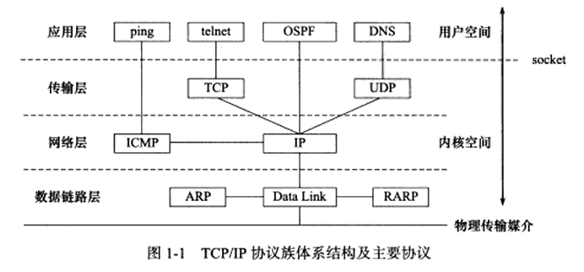
TCP/IP协议族体系结构
TCP/IP

Slide 7
数据链路层
TCP/IP
数据链路层实现了网卡接口的网络驱动程序，以处理数据在网络媒介上（比如以太网）上的传输。不同的物理网络层具有不同的电器特性，网络驱动驱动程序隐藏了这些细节，为上层协议提供一个统一的接口。

Slide 8
网络层
TCP/IP
网络层实现数据包的选路和转发。WAN通常使用众多分级的路由器来连接分散的主机或LAN，因此，通信的两台主机一般不是直接连接的，而是通过多个中间节点连接的。网络层的任务就是选择这些节点，以确定两台主机间的通信路径。同时，网络层对上层协议隐藏了网络拓扑连接的细节，使得在传输层和网络应用程序看来，通信的双发是直接相连的。

Slide 9
传输层
TCP/IP
传输层为两台主机上的应用程序提供端到端（end to end）的通信。与网络层使用的逐跳的通信方式不同，传输层只关心通信的起始端和目的端，而不在话数据包的中转过程。

Slide 10
应用层
TCP/IP
应用层负责处理应用程序的逻辑。
应用层协议很多：
ping：应用程序，不是协议，调试网络环境；
telnet：远程登录协议；
DNS：机器域名到ip的转换；
HTTP：超文本传输协议(Hypertext transfer protocol)。是一种详细规定了浏览器和万维网(WWW = World Wide Web)服务器之间互相通信的规则，通过因特网传送万维网文档的数据传送协议；
DHCP：动态主机配置协议。

Slide 11
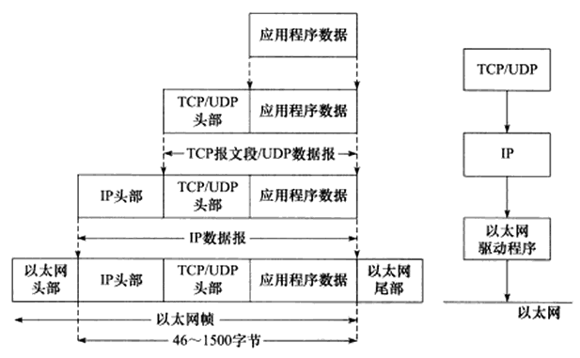
数据封装
TCP/IP
应用程序数据在发送到屋里网络上之前，将沿着协议栈从上往下依次传递。每层协议都将在上层协议的基础上加上自己的头部信息（有时还包括尾部信息），以实现该层的功能，这个过程称为封装。

Slide 12
TCP协议
TCP
TCP协议（Transmission Control Protocol，传输控制协议）为应用层提供可靠的、面向连接的、基于流（stream）的服务。TCP协议使用超时重传、数据确认等方式来确保数据包被正确的发送到目的，因此TCP服务是可靠的。使用TCP协议通信的双方必须先建立TCP连接，并且在内核中为该连接维持一些必须的数据结构。当通信结束时，双方必须关闭连接以释放这些内核数据。

Slide 13
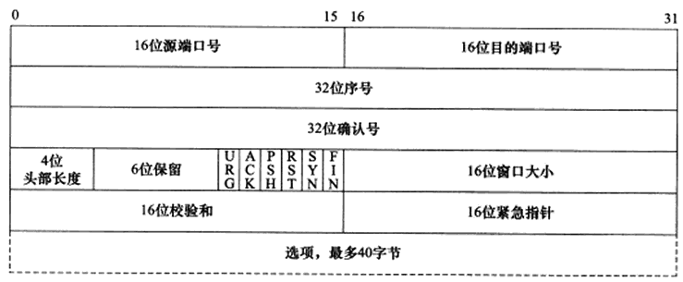
TCP协议头部结构
TCP

Slide 14
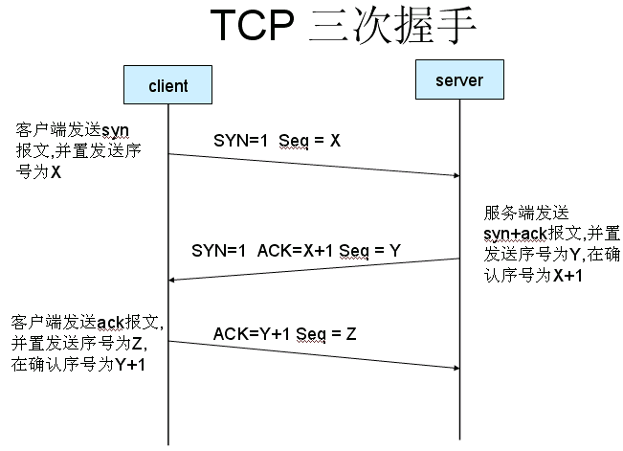
TCP三次握手
TCP
所谓三次握手(Three-way Handshake)，是指建立一个TCP连接时，需要客户端和服务器总共发送3个包。

Slide 15
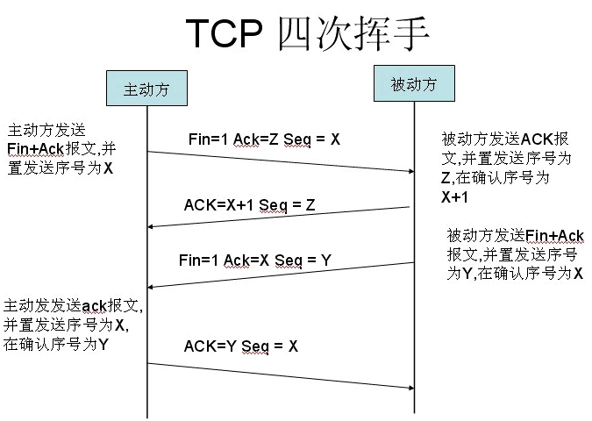
TCP四次挥手
TCP
TCP连接的删除需要发送四个包，因此称为四次挥手(four-way handshake)。客户端或服务器均可主动发起挥手动作，在socket编程中，任何一方执行close()操作即可产生挥手操作。

Slide 16
UDP协议
User DataGram Protocol
UDP协议（User DataGram Protocol，用户数据报协议）它与TCP协议完全相反，提供不可靠、无连接和基于数据报的服务。不可靠意味着UDP协议无法保证数据从发送端正确的传送到接收端。如果数据在中途丢失，或者目的端通过数据校验发现数据错误而将其丢弃，则UDP协议只是简单的通知应用层发送失败。因此使用UDP协议的应用程序通常要自己处理数据确认、超时重传等逻辑性。

Slide 17
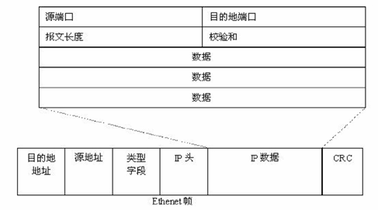
UDP协议头部结构
User DataGram Protocol

Slide 18
PART02
socket

Slide 19
套接字
socket
Linux中的网络编程通过Socket(套接字)接口实现，socket是一种文件描述符。

Slide 20
套接字类型
socket
套接字socket有三种类型：
流式套接字（SOCK_STREAM）
流式的套接字可以提供可靠的、面向连接的通讯流。它使用了TCP协议。TCP保证了数据传输的正确性和顺序性；
数据报套接字（SOCK_DGRAM）
数据报套接字定义了一种无连接的服务，数据通过相互独立的报文进行传输，是无序的，并且不保证可靠，无差错，它使用数据报协议UDP。
原始套接字
原始套接字允许对低层协议如IP或ICMP直接访问，主要用于新的网络协议的测试等。

Slide 21
地址结构
struct sockaddr
struct sockaddr
{
u_short sa_family;
char sa_data[14];
};
sa_family:
地址族，采用“AF_xxx”的形式，如：AF_INET
sa_data:
14字节的特定协议地址

Slide 22
地址结构
struct sockaddr_in
struct sockaddr_in
{
short int sin_family; /* Internet地址族 */
unsigned short int sin_port; /* 端口号 */
struct in_addr sin_addr; /* IP地址 */
unsigned char sin_zero[8]; /* 填0 */
};
编程中一般并不直接针对sockaddr数据结构操作，而是使用与sockaddr等价的sockaddr_in数据结构。

Slide 23
地址结构
struct sockaddr_in
struct in_addr
{
unsigned long s_addr;
}
s_addr：32位的地址。

Slide 24
字节序转换
order
不同类型的 CPU 对变量的字节存储顺序可能不同，分为大端字节序和小端字节序。而网络传输的数据顺序是一定要统一的。所以当内部字节存储顺序和网络字节顺序不同时，就一定要进行转换。
网络字节顺序采用大端排序方式。
字节序转换几个函数：
uint32_t htonl(uint32_t hostlong);
uint16_t htons(uint16_t hostshort);
uint32_t ntohl(uint32_t netlong);
uint16_t ntohs(uint16_t netshort);

Slide 25
地址转换
inet_addr
IP地址通常由数字加点(192.168.0.1)的形式表示，而在struct in_addr中使用的是IP地址是由32位的整数表示的，为了转换我们可以使用下面两个函数：
int inet_aton(const char *cp,struct in_addr *inp);
char *inet_ntoa(struct in_addr in);
inet_addr(char *ip);
编程中经常使用第三个函数，可以直接把字符串形式的 IP 地址转换成32位整数表示。

Slide 26
PART03
TCP编程

Slide 27
TCP编程
Transmission Control Protocol
服务器建立步骤：
1、创建一个socket
socket();
2、绑定信息
bind();
3、监听端口
listen();
4、接收客户端的连接
accept();
5、读写操作
recv()/send();
客户端建立步骤：
1、创建一个socket
socket();
2、连接服务器
connect();
3、读写操作
recv()/send()

Slide 28
服务器绑定操作
bind
client终止时自动关闭socket描述符，server的TCP连接收到client发的FIN段后处于TIME_WAIT状态。TCP协议规定，主动关闭连接的一方要处于TIME_WAIT状态，等待两个MSL（maximum segment lifetime）的时间后才能回到CLOSED状态，因为我们先Ctrl-C终止了server，所以server是主动关闭连接的一方，在TIME_WAIT期间仍然不能再次监听同样的server端口。MSL在RFC1122中规定为两分钟，但是各操作系统的实现不同，在Linux上一般经过半分钟后就可以再次启动server了。
在server的TCP连接没有完全断开之前不允许重新监听是不合理的，因为，TCP连接没有完全断开指的是fd（127.0.0.1:8000）没有完全断开，而我们重新监听的是sockfd（0.0.0.0:8000），虽然是占用同一个端口，但IP地址不同，fd对应的是不某个客户端通讯的一个具体的IP地址，而sockfd对应的是wildcard address。解决这个问题的方法是使用setsockopt()设置socket描述符的选项SO_REUSEADDR为1，表示允许创建端口号相同但IP地址不同的多个socket描述符。

Slide 29
服务器绑定操作
bind
在server代码的socket()和bind()调用之间插入如下代码：
int opt = 1;
setsockopt(sockfd,SOL_SOCKET, SO_REUSEADDR, &opt, sizeof(opt));

Slide 30
TCP 并发服务器
Transmission Control Protocol
并发服务器：能够同时处理多个客户端的服务器。
while (1)
{
int fd = accept(sockfd, &client_addr, &length);
pthread_create(); //为每一个客户端创建一个线程
}

Slide 31
PART04
UDP编程

Slide 32
UDP编程
User DataGram Protocol
服务器建立步骤：
1、创建socket
socket();
2、绑定信息
bind();
3、收发数据
recvfrom()/sendto();
客户端建立步骤：
1、创建socket
socket();
2、收发数据
recvfrom()/sendto();

Slide 33
over

